Slide 1

ĐẠO ĐỨC
QUAN TÂM, CHĂM SÓC ÔNG BÀ,
CHA MẸ, ANH CHỊ EM
(Tiết 1)

Slide 2
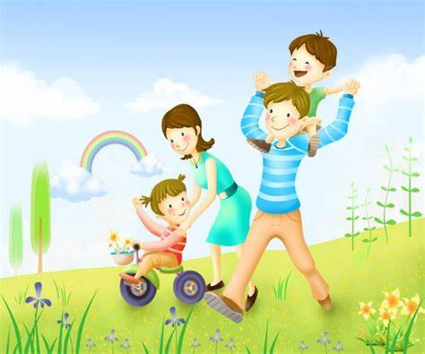
Cả nhà thương nhau

Slide 3
Hoạt động 1:Chia sẻ
Hãy kể về sự quan tâm chăm sóc của ông bà, cha mẹ dành cho mình.

Slide 4
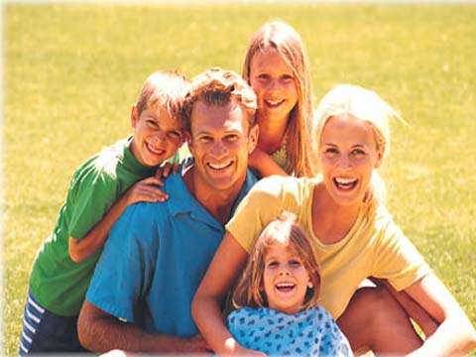
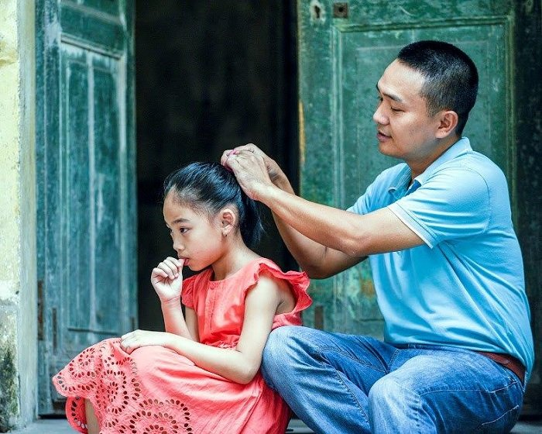
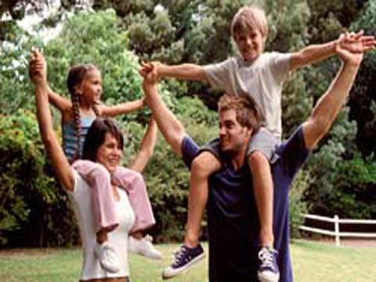
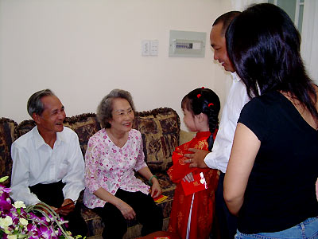
Mỗi người chúng ta đều có một gia đình và được ông bà, cha mẹ, anh chị em yêu thương, quan tâm, chăm sóc. Đó là quyền mà mọi trẻ em được hưởng.

Slide 5
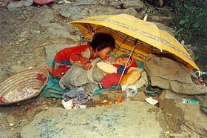
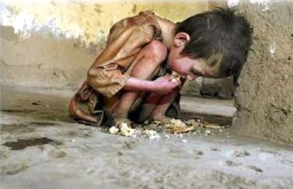
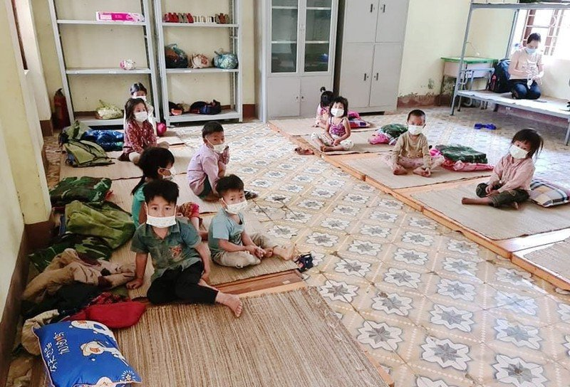
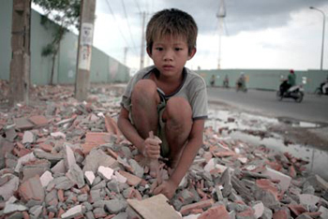

Slide 6
Hoạt động 2: Đọc truyện
Bó hoa đẹp nhất

Slide 7
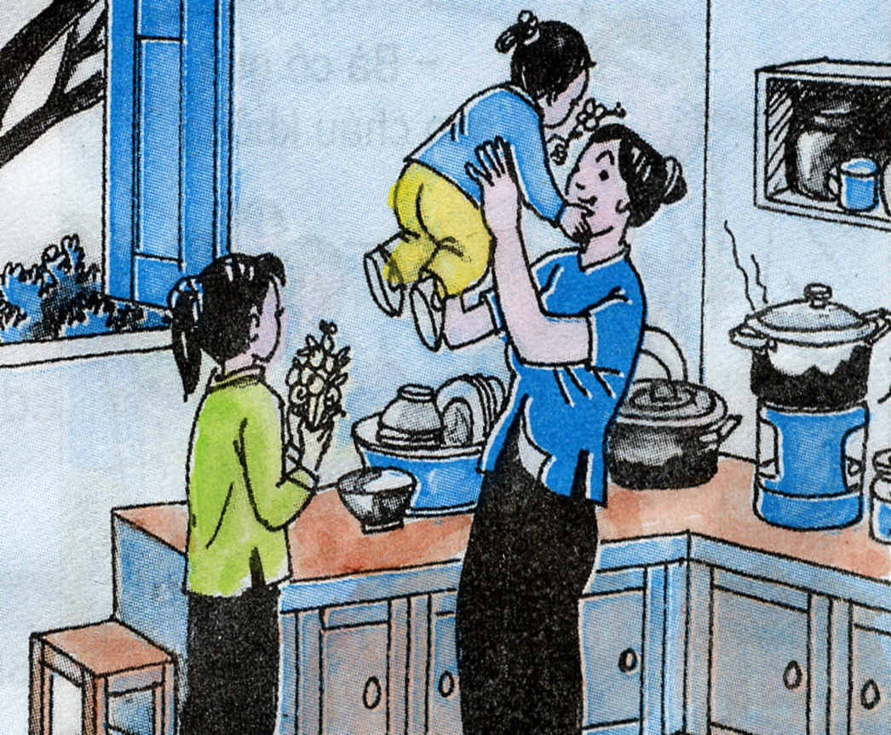
Bó hoa đẹp nhất
Ly biết từ khi sinh em My, mẹ đã quên hẳn việc tổ chức sinh nhật cho mẹ. Nhưng sinh nhật của hai chị em thì bao giờ mẹ cũng nhớ.
Hôm nay là sinh nhật mẹ, Ly băn khoăn không biết nên tặng quà gì cho mẹ. Trong khi mẹ lúi húi nấu cơm dưới bếp. Ly bế em My ra ngõ chơi. Em My tụt xuống đất, chạy loăng quăng thích thú. Nó chỉ bông dâm bụt đỏ chói đòi chị hái. À phải rồi, mẹ rất yêu hoa mà ! Ly hái những bông hoa cúc dại mọc đầy bên đường xếp thành một bó. Bên cạnh những bông cúc trắng xinh xinh, Ly cài thêm những bông hoa dâm bụt đỏ tươi rực rỡ. Hai chị em My vào nhà với bó hoa tặng mẹ ngày sinh nhật. Mẹ vui mừng ôm hai chị em vào lòng và nói:” Đây là bó hoa đẹp nhất mà mẹ được tặng đấy!”.

Slide 8
Truyện: Bó hoa đẹp nhất
Chị em Ly và My làm gì nhân dịp sinh nhật mẹ?
Vì sao mẹ Ly nói rằng bó hoa mà 2 chị em tặng mẹ là bó hoa đẹp nhất?

Slide 9
KẾT LUẬN
Ông bà, cha mẹ, anh chị em là những người thân yêu nhất của em, luôn yêu thương, quan tâm, chăm sóc và dành cho em những gì tốt đẹp nhất. Ngược lại, em cũng có bổn phận quan tâm chăm sóc ông bà, cha mẹ, anh chị em để cuộc sống gia đình thêm hoà thuận, đầm ấm, hạnh phúc.

Slide 10
Hoạt động 3: Tình huống

Slide 11
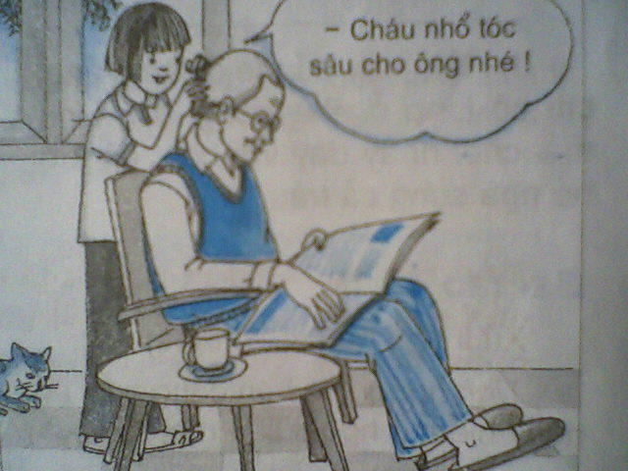
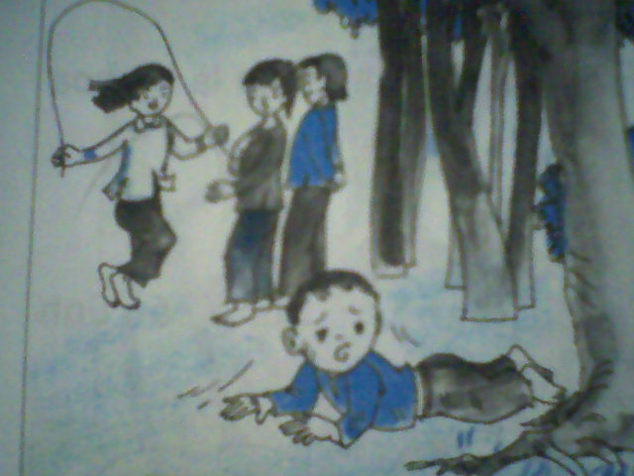
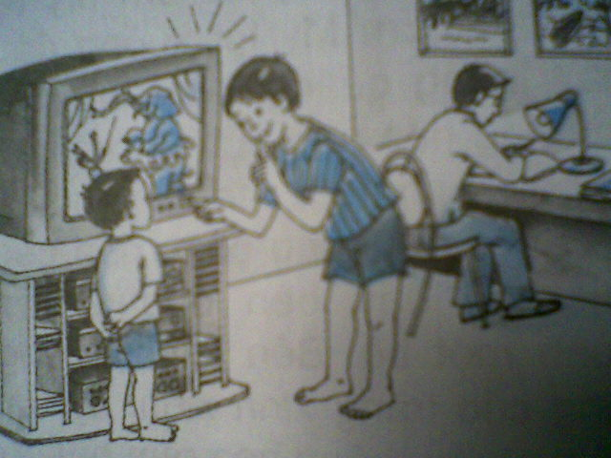
Tình huống
Em có nhận xét gì về cách cư xử của các bạn nhỏ trong các tình huống dưới đây đối với ông bà, cha mẹ ?
Bao giờ sau bữa ăn, Hương cũng nhanh nhẹn rót nước, lấy tăm cho ông bà, cha mẹ. Những lúc rảnh rỗi, Hương còn nhổ tóc sâu, đọc báo cho ông bà nghe.
Hôm nay bố mẹ đi làm vắng, chỉ có Linh ở nhà trông em. Linh mải chơi nhảy dây với bạn, để em bé ngã sưng cả trán.
Mấy hôm nay bố Phong bận việc ở cơ quan. Vừa ăn tối xong, bố đã phải ngồi vào bàn làm việc. Thấy vậy, Phong vặn nhỏ tivi và dỗ dành em bé để em khỏi lao vào quấy bố.

Slide 12


Bao giờ sau bữa ăn, Hương cũng nhanh nhẹn rót nước, lấy tăm cho ông bà, cha mẹ. Những lúc rảnh rỗi, Hương còn nhổ tóc sâu, đọc báo cho ông bà nghe.
Hôm nay bố mẹ đi làm vắng, chỉ có Linh ở nhà trông em. Linh mải chơi nhảy dây với bạn, để em bé ngã sưng cả trán.
Mấy hôm nay bố Phong bận việc ở cơ quan. Vừa ăn tối xong, bố đã phải ngồi vào bàn làm việc. Thấy vậy, Phong vặn nhỏ tivi và dỗ dành em bé để em khỏi lao vào quấy bố.

Slide 14
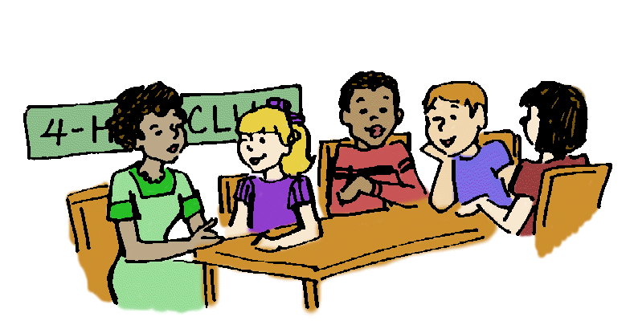
Con đã làm gì để thể hiện sự quan tâm chăm sóc tới ông bà, cha mẹ, anh chị em?

Slide 15
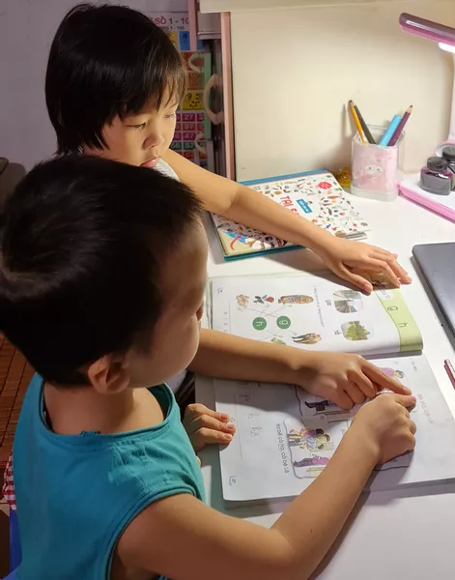
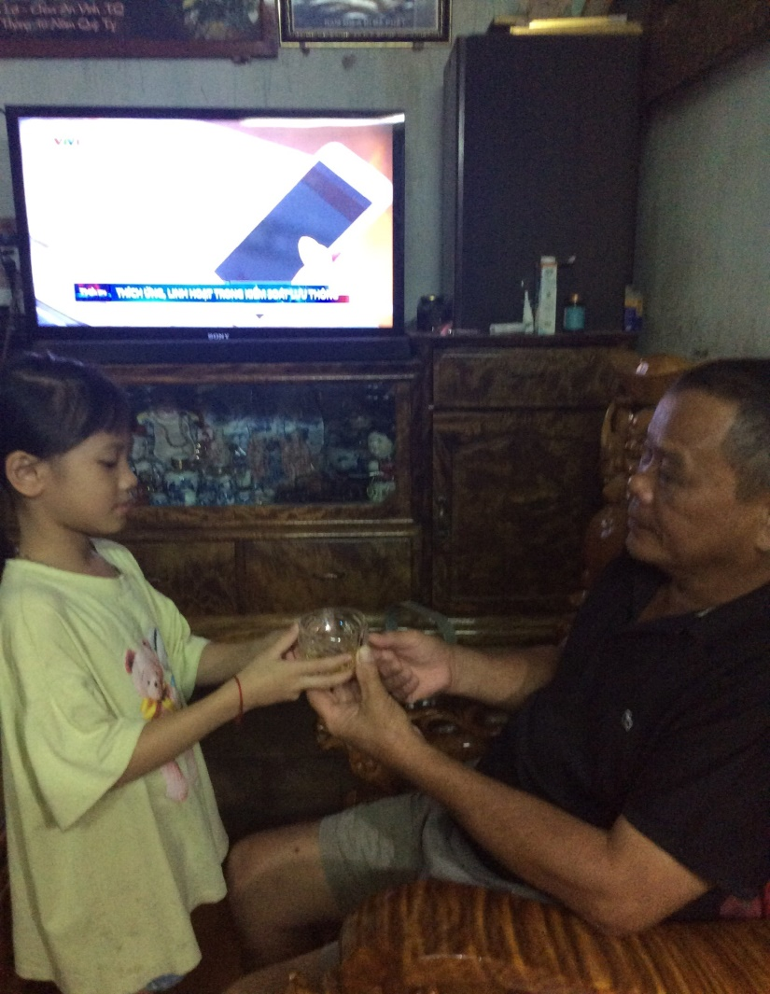
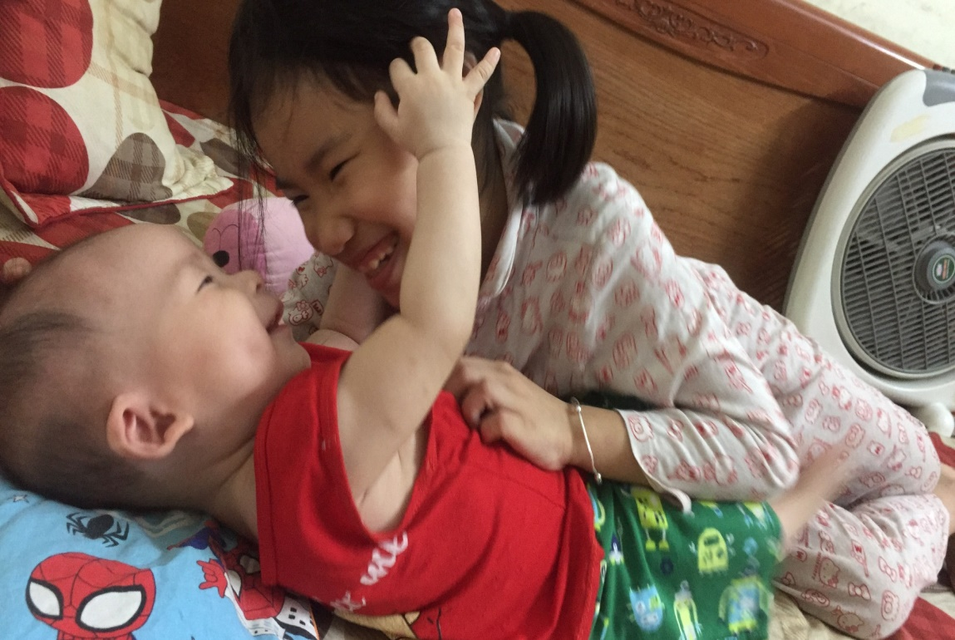
Quan tâm
Chăm sóc
Yêu thương
Bảo Quyên hướng dẫn em học
Thảo Linh mời nước ông
Hà Vy trông em giúp bố mẹ

Slide 16


